Slide 1

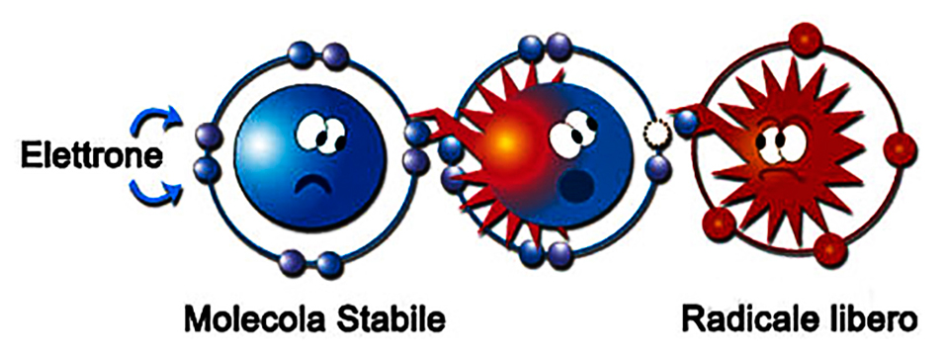
Maria lombardi 5bl
I RADICALI LIBERI: responsabili dello stress ossidativo

Slide 2
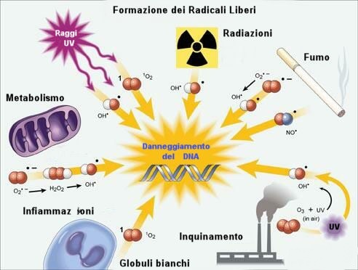

Slide 3
Denham Harman ha avanzato per primo nel 1956 la teoria dei radicali liberi, secondo la quale con il passare degli anni si accumulerebbero e svolgerebbero una potente azione ossidante, dannosa per quasi tutti i costituenti dell'organismo.
Il danno da radicali liberi colpirebbe soprattutto il DNA, ovvero il patrimonio genetico, e i mitocondri, ovvero le strutture indispensabili per la produzione dell'energia.
In condizioni fisiologiche normali vi è uno stato di equilibrio tra la produzione endogena di radicali liberi e la loro neutralizzazione da parte dei meccanismi antiossidanti dell'organismo. Quando invece prevale la produzione di radicali, si viene a determinare un danno che a lungo andare procura una progressiva usura di corpo e mente.
Numerosi studi sperimentali (per esempio quello condotto sul moscerino della frutta) hanno dimostrato una correlazione tra produzione di radicali liberi e durata della vita. Ed è ormai certo che molte malattie comuni e dovute all'invecchiamento, quali arteriosclerosi, cataratta, morbo di Alzheimer, morbo di Parkinson, si associano ad una prevalenza dei sistemi ossidativi su quelli antiossidanti di difesa.
Tra le altre proprietà degli antiossidanti : stimolano il sistema immunitario, fluidificano il sangue, riducono la pressione del sangue, sono antibatterici e anti virali.

Slide 4
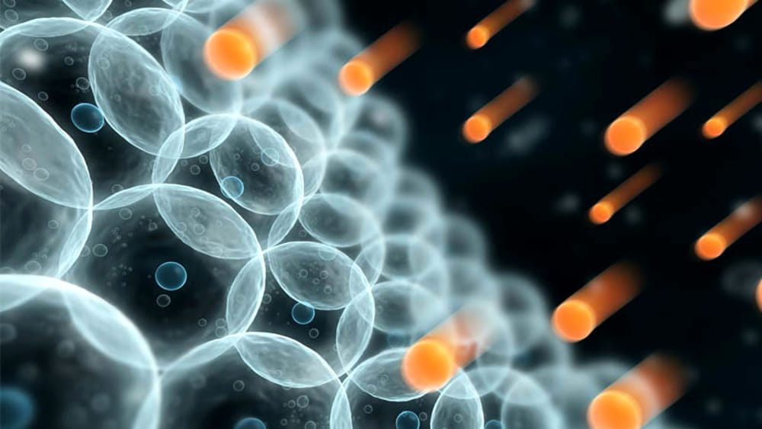
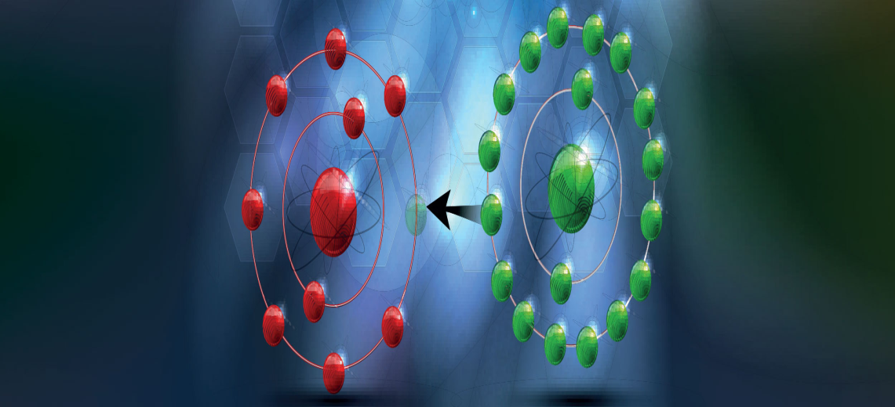
COSA SONO?
Un radicale libero è una molecola o un atomo particolarmente reattivo che contiene almeno un elettrone spaiato nel suo orbitale più esterno. A causa di questa caratteristica chimica i radicali liberi sono altamente instabili e cercano di tornare all'equilibrio rubando all'atomo vicino l'elettrone necessario per pareggiare la propria carica elettromagnetica. Questo meccanismo dà origine a nuove molecole instabili, innescando una reazione a catena che, se non viene arrestata in tempo, finisce col danneggiare le strutture cellulari.
I radicali liberi più conosciuti sono quelli a contenuto d'ossigeno (ROS da Reacting Oxygen Species) come l'anione superossido (O2-) ed il perossido d'idrogeno (H2O2). In presenza di metalli di transizione liberi (soprattutto ferro e rame) questi danno origine al radicale ossidrile (OH-), particolarmente tossico e responsabile della perossidazione lipidica.

Slide 5
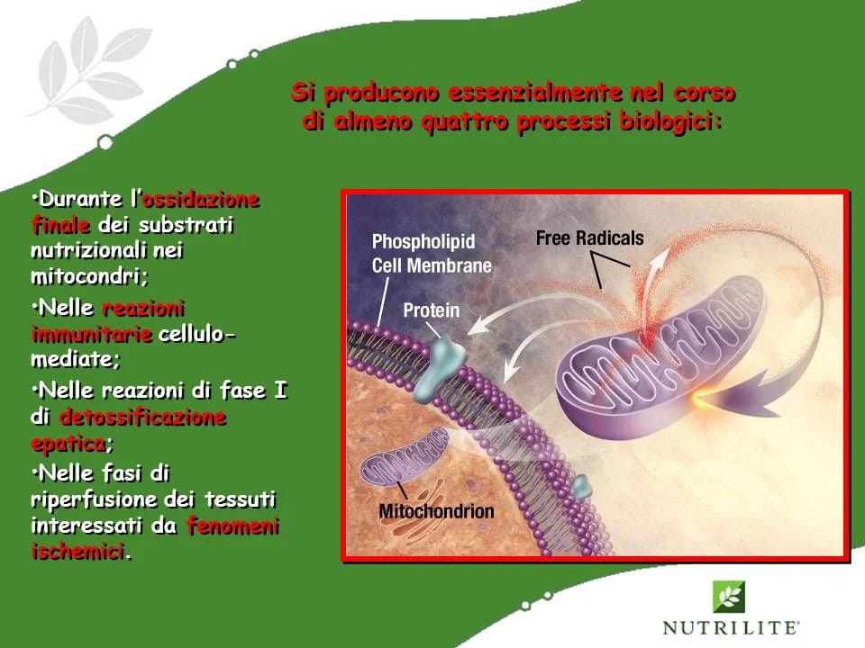

Slide 6
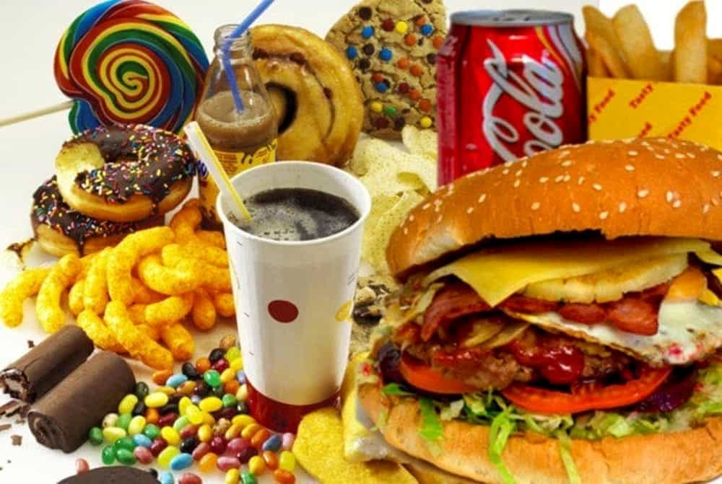
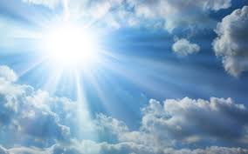
COSA CONTRIBUISCE A FORMARLI
Alcune disfunzioni e stati patologici come le malattie cardiovascolari, l’artrite reumatoide, gli stati infiammatori in genere, i traumi del sistema nervoso, ecc..
L’ischemia dei tessuti conseguente riduzione dell’apporto di sangue;
Le diete troppo ricche di proteine e di grassi animali. Una dieta ipercalorica aumenta l’entità dello stress ossidativo, mentre una dieta di 2400 calorie necessita di 660 g di ossigeno, di cui 90-95% viene utilizzato per la respirazione, mentre il restante dà luogo a forme reattive dell’ossigeno;
Gli alimenti non tollerati;
Le radiazioni ionizzati e quelle solari (ozono in eccesso e raggi UVA e UVB). Queste radiazioni solari inducono sulla pelle processi di fotoossidazione che degradano gli acidi grassi polinsaturi delle membrane cellulari;

Slide 7

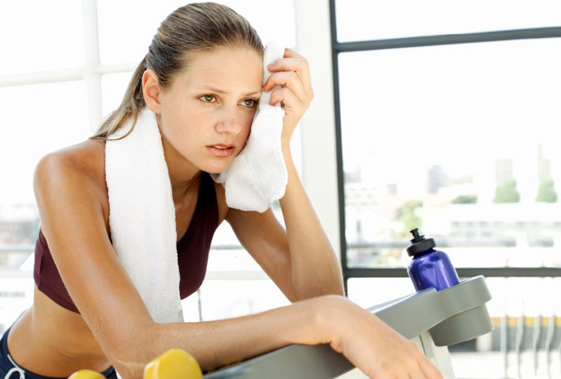
L’azione di gas inquinanti e delle sostanza tossiche;
Il fumo di sigarette;
L’eccesso di alcool;
L’attività fisica intensa, sia di respirazione che di forza muscolare, causa di incremento delle reazioni che utilizzano l’ossigeno e surplus di perossido.

Slide 8
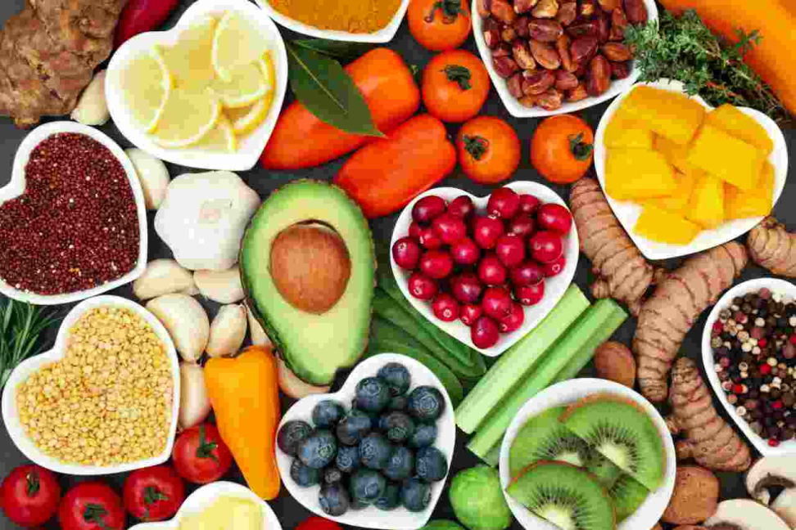
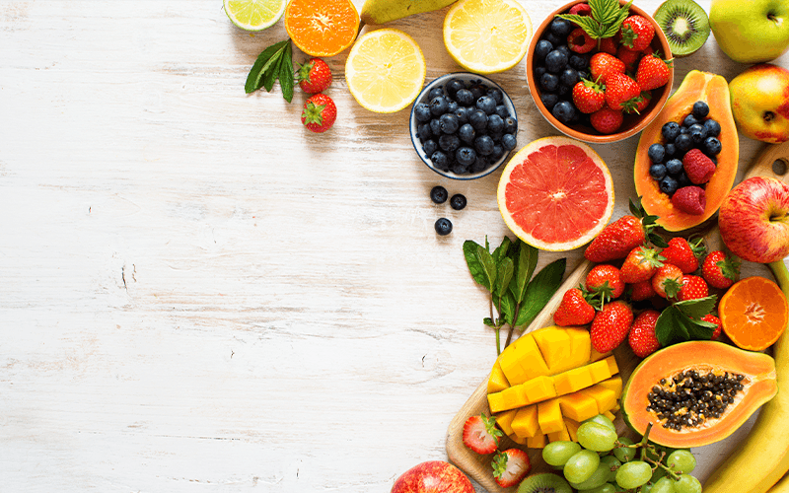
ANTIOSSIDANTI: le sentinelle della nostra salute.
COSA SONO GLI ANTIOSSIDANTI?
Da un punto di vista chimico le molecole antiossidanti sono degli agenti che prevengono o rallentano il fenomeno dell'ossidazione.
Per comprendere meglio il significato di una reazione di ossidazione basta pensare agli zuccheri come, ad esempio, il glucosio. Giunto nella cellula viene consumato attraverso numerose reazioni di ossidazione. Ciò avviene utilizzando l'ossigeno. Purtroppo però queste reazioni sono caratterizzate dalla formazione di prodotti chiamati radicali liberi.

Slide 9
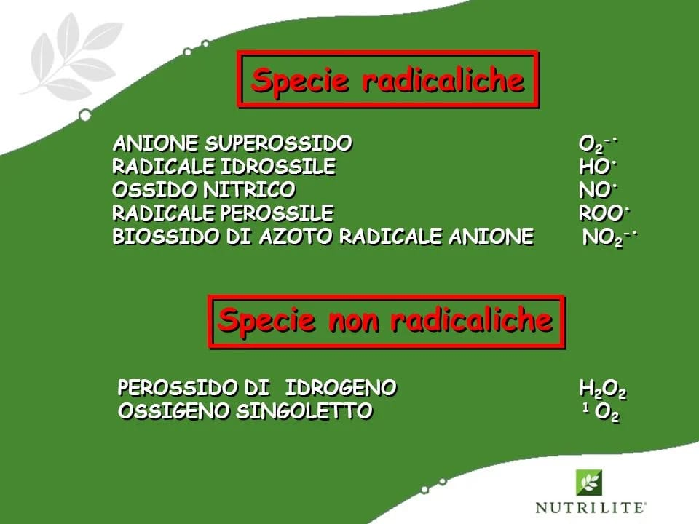

Slide 10
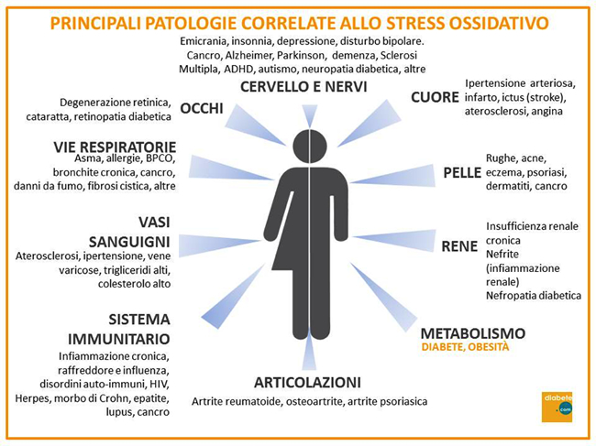

Slide 11
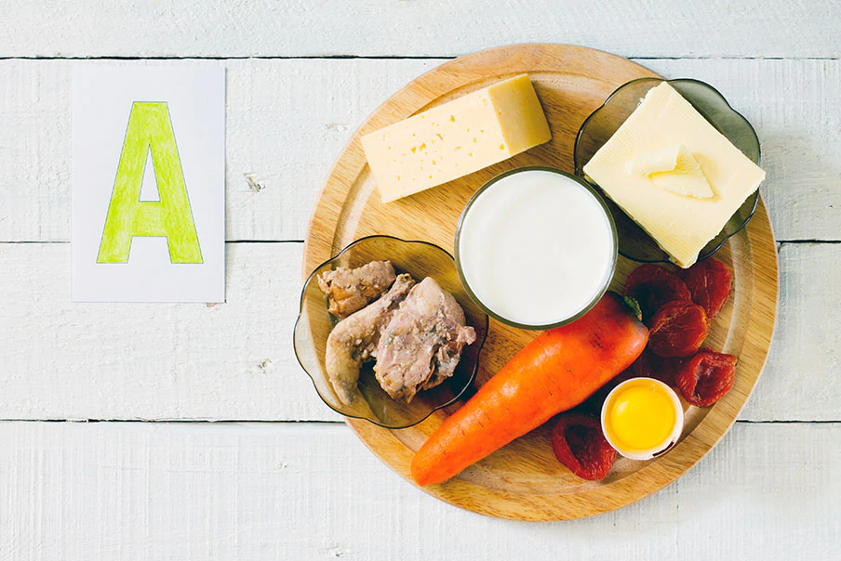
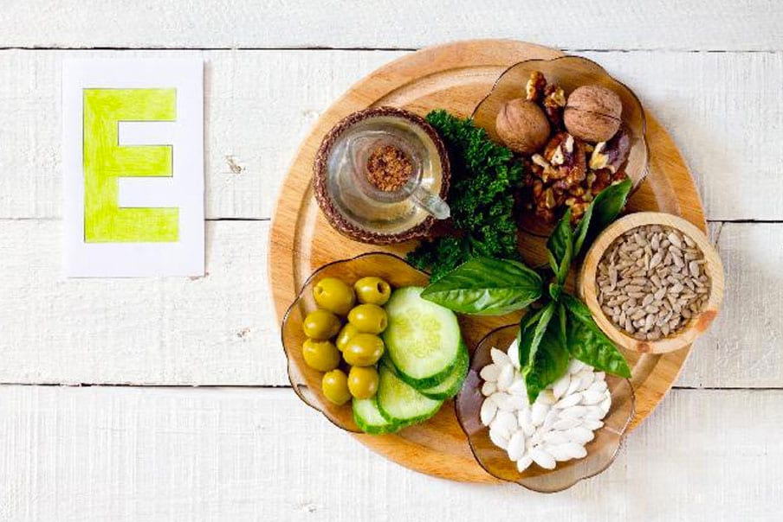
Buona parte degli antiossidanti viene introdotta con gli alimenti, soprattutto di origine vegetale come frutta e verdura, ma anche dal mondo animale come pesce, latte e latticini.
La vitamina A, o retinolo, è una vitamina liposolubile. Gli alimenti di origine animale contengono retinolo, mentre quelli di origine vegetale contengono i carotenoidi
La vitamina E, esiste in quattro forme diverse come tocoferoli; è una vitamina liposolubile e la sua azione è potenziata dal selenio. Ha una potente azione antiossidante perché protegge le cellule del nostro organismo dall'invecchiamento e contribuisce a mantenere il sangue fluido, migliorando la circolazione sanguigna e prevenendo il rischio di malattie cardiovascolari.

Slide 12
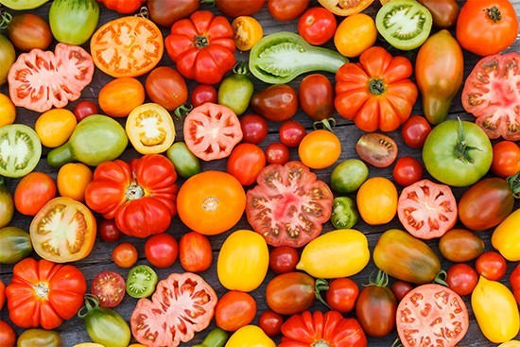

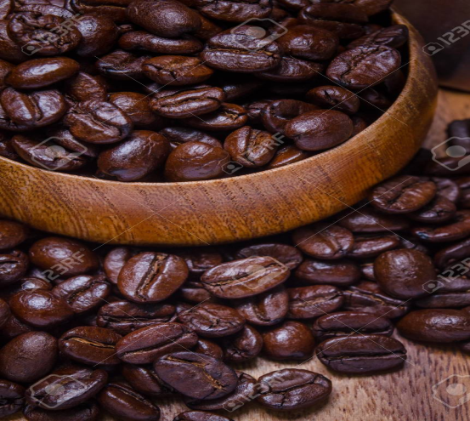
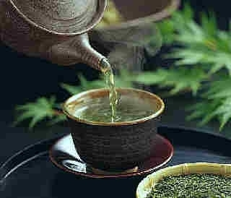
Ecco alcuni alimenti con proprietà antiossidanti
Pomodoro: Il tipico colore rosso è dato dal licopene che con la sua azione antiossidante protegge dalle malattie cardiovascolari, protegge la pelle e sembrerebbe avere un ruolo nella prevenzione dei tumori dell’apparato digerente e della prostata
Caffè: è sicuramente la bevanda più diffusa al mondo, ha un forte potere antiossidante data dalla presenza di acidi clorogenici e sembra avere un ruolo protettivo per la malattia di Parkinson e il diabete di tipo 2.
Tè verde: è un concentrato di antiossidanti perché contiene polifenoli, bioflavonoidi, e tannini, aiuta a ridurre l’assorbimento degli zuccheri, facilita la digestione, rimineralizza ossa e rinforza pelle e capelli.

Slide 13
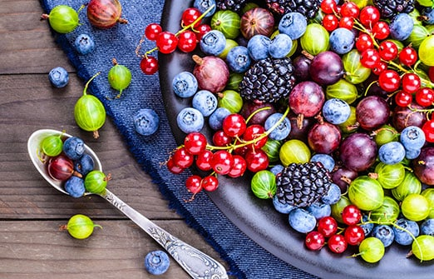
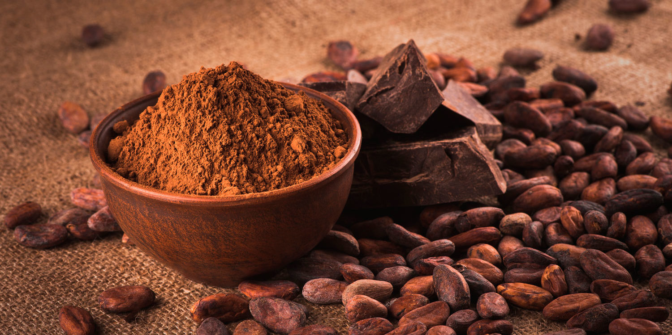
Resveratrolo, è tra i polifenoli più conosciuti, presente soprattutto nel vino rosso e nell’uva, agisce nell’abbassare i livello di acido arachidonico che poi porta all’infiammazione.
Cacao: Altro alimento eccellente per il suo contenuto di catechine; polifenoli con azione vasodilatatrice, le quali riducono la pressione sanguigna e regolano il colesterolo. Un pezzo di cioccolato, meglio se fondente, è consigliato per proteggere il cuore e migliorare l’umore.

